Slide 1
«Организация деятельности воспитателя с детьми с ТНР в подготовительной группе комбинированной направленности.»
Муниципальное бюджетное дошкольное образовательное учреждение детский сад № 10 «Солнышко» общеразвивающего вида городского округа город Мантурово Костромской области
Воспитатель:
Соколова Ольга Васильевна
Мантурово 2020 г.

Slide 2
Всё в жизни важно для ребят – Письмо и чтенье, рисованье Но если плохо говорят, Тогда напрасны все старанья !

Slide 3
Актуальность:
Хорошая речь – важнейшее условие всестороннего полноценного развития детей.

Slide 4
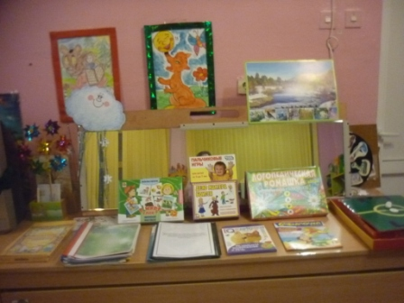
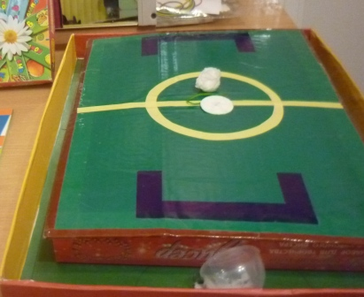
Логопедический уголок

Slide 5
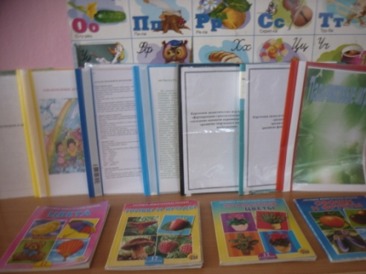
Картотека игр по речевому развитию с детьми с ТНР, методические пособия по лексическим темам.

Slide 6
Специфика работы воспитателя
Воспитатель
Организует занятия
Проводит занятия по заданию учителя логопеда
Организует занятия

Slide 7
Занятия
Индивидуальные
Подгрупповые
Фронтальные

Slide 8
Коррекционные задачи для воспитателя: 1. Постоянное совершенствование артикуляционной тонкой и общей моторики. 2. Закрепление произношений поставленных логопедом звуков. 3.Целенаправленная активизация отработанной лексики, упражнение в правильном употреблении сформированных грамматических категорий. 4.Развитие внимания памяти логического мышления в играх и упражнениях на бездефектном речевом материале. 5.Формирование связной речи.

Slide 9
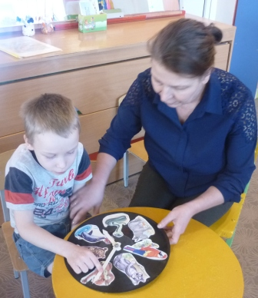
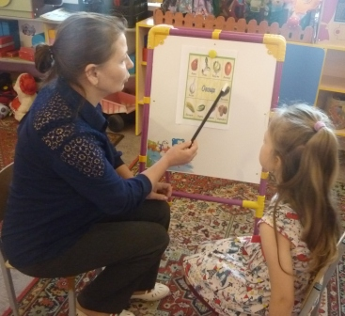
Индивидуальные занятия с детьми с ТНР
Игровое упражнение: «Назови первый звук.»
Беседа по лексической теме «Овощи.»

Slide 10
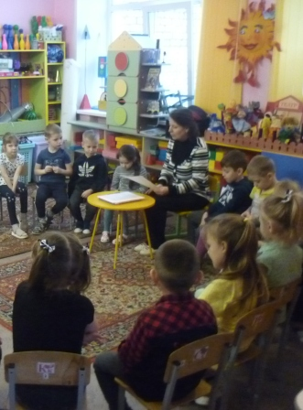
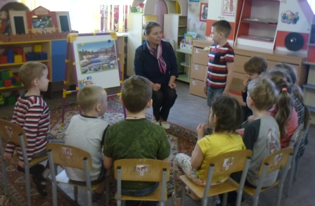
Групповые занятия с детьми с ТНР по развитию связной речи
«Перескажи сказку!»
«Составь рассказ по картине.»

Slide 11
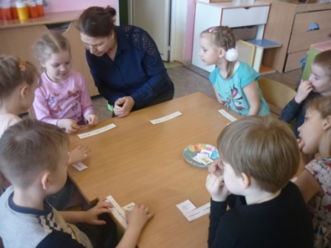
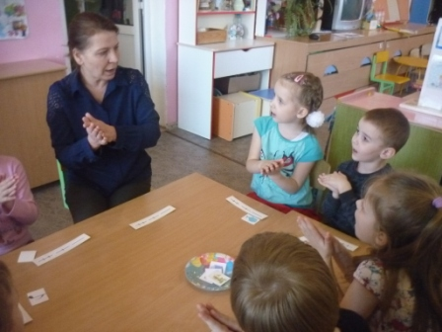
Речевые игры с детьми с ТНР (подгрупповое занятие)
и
Р/и» «Составь предложение.»
Р/и: «Раздели слово на части.»

Slide 12
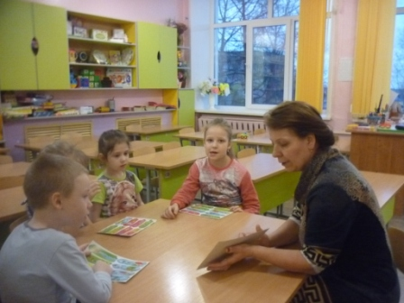
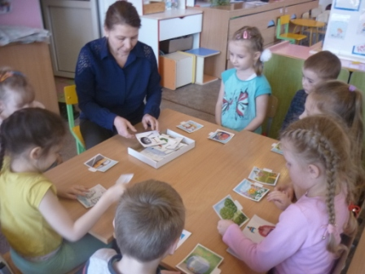
Настольно-печатные игры по речевому развитию с детьми с ТНР.
«Кто больше назовёт.»
«Подбери правильно»!

Slide 13
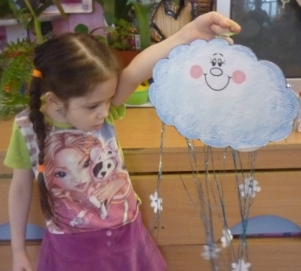
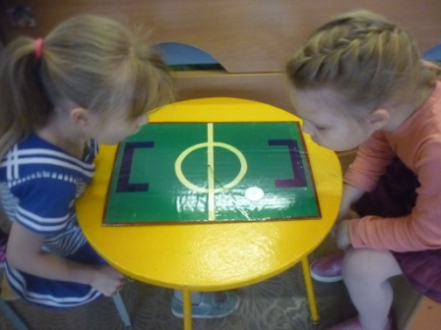
Игровые упражнения на развитие дыхательной системы
«Летят снежинки.»
«Весёлый ветерок.»
«Попади в ворота!»

Slide 14
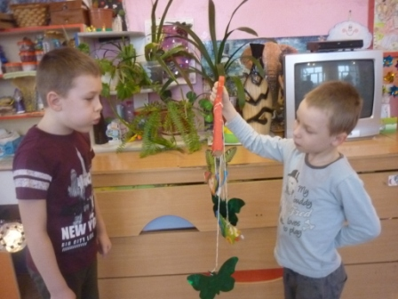
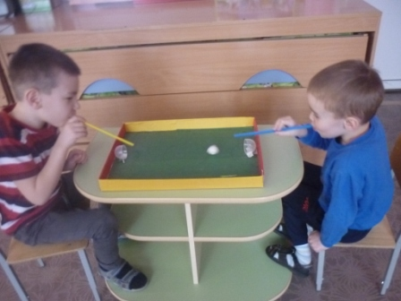
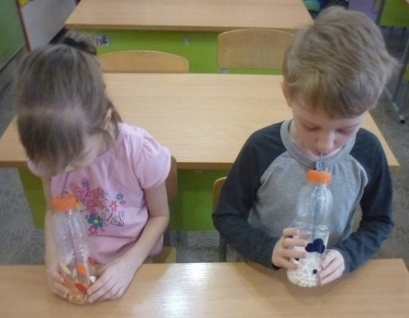
«Прилетели бабочки»
« Кто первый!»
«Водоворот»

Slide 15
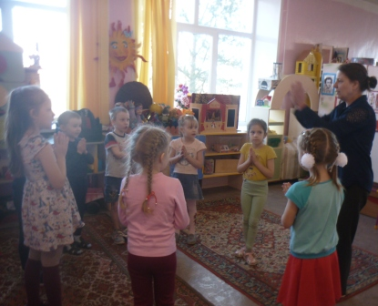
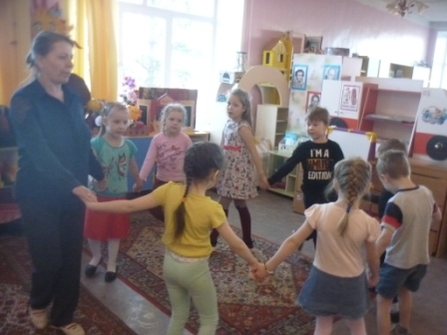
.
Пальчиковая гимнастика:
«Пальчики –друзья.»
Хороводная игра: «Как у наших у ворот!»

Slide 16
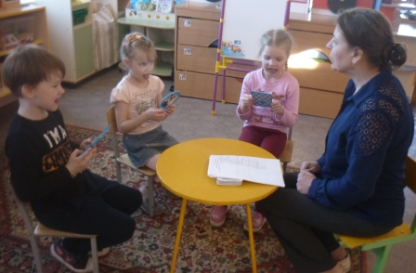
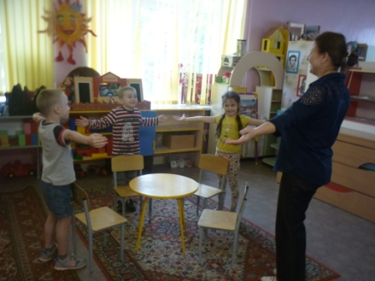
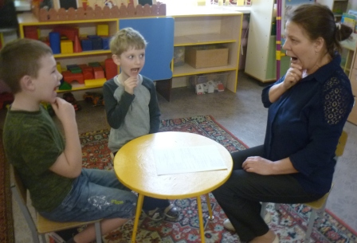
Упражнения на развитие артикуляционной моторики

Slide 17
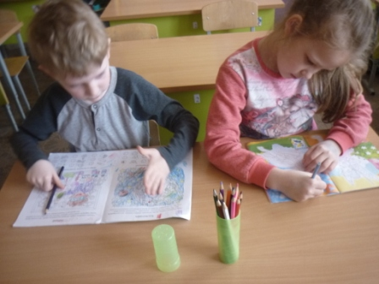
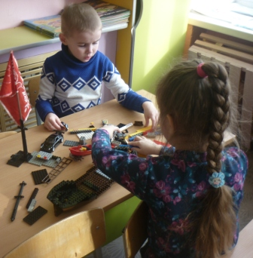
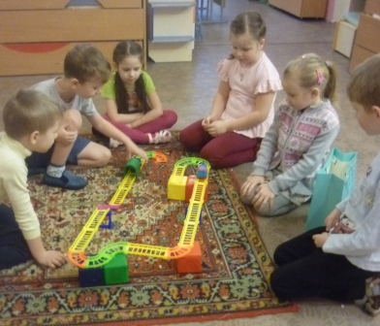
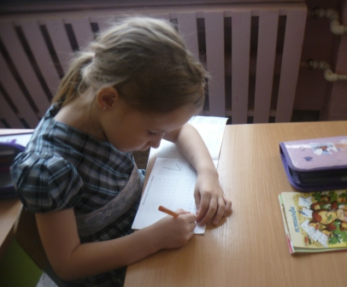
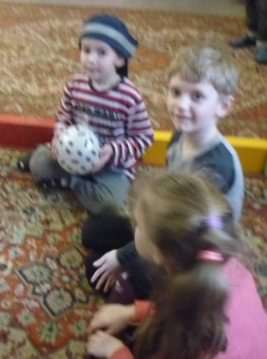
Самостоятельная игровая деятельность

Slide 18
Чистая речь ребёнка
Итог:
Помощь родителей в работе воспитателя и логопеда
Воспитатель закрепляет сформированные речевые навыки
Логопед формирует первичные речевые навыки у детей логопатов

Slide 19
Спасибо за внимание!

